Slide 1
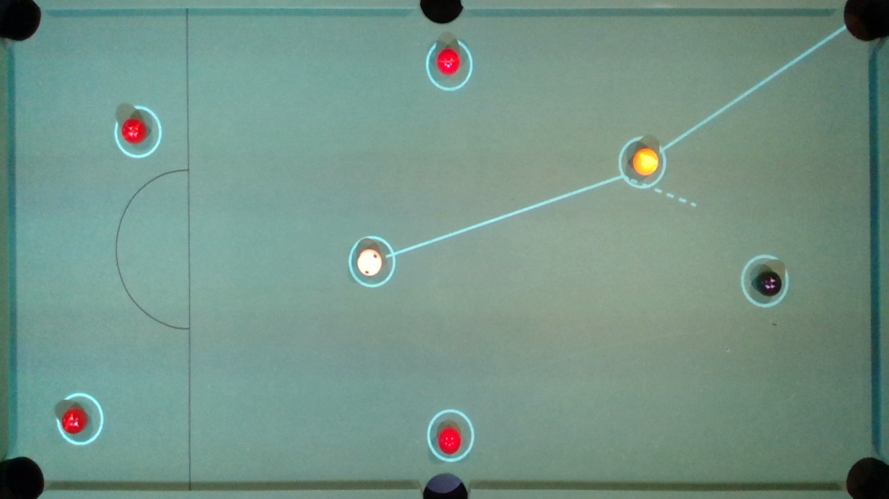
Spielend zum Snooker-Profi
Billard ist eine Sportart, die strategisches Denken, ein gewisses Verständnis von Physik und eine ruhige Hand erfordert. Für Anfänger ist es schwierig, in einer Spielsituation geeignete Stösse zu finden, den passenden auszuwählen und korrekt auszuführen.
Billiard-AI unterstützt den Spieler dabei.
Beim Billard muss sich der Spieler mögliche Stösse überlegen und die Stärke und den Winkel, mit dem die weisse Kugel angestossen werden soll, abschätzen. Was nach dem Stoss passiert, muss sich der Spieler aufgrund seiner Erfahrung im Spiel vorstellen.
Eine Kamera über dem Billardtisch nimmt kontinuierlich Bilder auf und unsere Software erkennt die Position und Farbe aller Kugeln in Echtzeit.
Über einen Projektor werden dem Spieler die Kugelpositionen und Hilfestellungen zu Billardstössen direkt auf dem Tisch eingeblendet.
Durch Analyse der Spielsituation werden mögliche Stösse gefunden und deren Schwierigkeit wird bewertet.
Sowohl direkte wie auch Stösse über die Banden werden gefunden und die benötigte Geschwindigkeit wird berechnet. Vorgeschlagen werden die einfachsten und erfolgversprechendsten Stösse.
Eine Physiksimulation berechnet die Spielsituation nach dem Stoss. Der Weg jeder beteiligten Kugel wird anhand von Linien auf dem Tisch angezeigt und durch die Animation projizierter Kugeln wird der Ablauf des Stosses visualisiert.
Dadurch ist ersichtlich, wo welche Kugeln zusammentreffen, eingelocht werden oder zum Stillstand kommen. Der Spieler kann den Billardqueue an den angezeigten Linien ausrichten und die animierte Geschwindigkeit nachvollziehen, damit der Stoss gelingt.
Ein Spiel wird mithilfe der Simulation über mehrere Stösse geplant und dem Spieler wird eine Abfolge von Stössen präsentiert.
Er kann dank dieser Unterstützung sein strategisches Denken und die korrekte Ausführung üben.
Im Infinity-Spielmodus erhält der Spieler automatisch Vorschläge. Ein möglicher Stoss wird animiert angezeigt, der Spieler führt diesen mehr oder weniger erfolgreich aus, und erhält einen neuen Vorschlag, sobald alle Kugeln stillstehen.
Anfänger erleben ein unterbrechungsfreies Spiel, welches durch Augmented Reality und künstliche Intelligenz bereichert wird.
Mit Billiard-AI spielt es sich leichter.
Spielsituation mit einem Vorschlag und erkannten Kugelpositionen.
Spielsituation mit einem Vorschlag und erkannten Kugelpositionen.
Billiard-AI
Absolventen: | Luca Ritz Lukas Seglias
Professor: | Marcus Hudritsch
Experte: | Andreas Dürsteler
Bachelor Thesis 2021/22 Studiengang Informatik

